Slide 1
Velkommen til Døgnområde ortopedi/kirurgi Moss
Moss 4

Slide 2
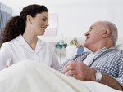
Informasjon til sykepleierstudenter
Moss 4 er en avdeling som består av ortopedisk og kirurgisk avdeling.
Avdelingen har ingen akuttfunksjon, og det er derfor bare pasienter som skal utføre planlagte operasjoner som kommer til avdelingen.
Vår avdeling betjener også pasienter som gjør mindre inngrep og som utskrives sammen dag som de blir innlagt. (dagpasienter)
Avdelingen ønsker å gi enkeltmennesket helhetlig behandling med fokus på å bidra til god helse. Slik at pasienten kan gjenvinne uavhengighet og oppleve velvære.
Grunnleggende verdier for avdelingen er omsorg, medmenneskelighet, empati, kunnskap og ansvar.

Slide 3
Organisering av avdelingen
Avdelingen er delt inn i 4 tun.
Tun 1 og 2 er ortopediske
Tun 3 og 4 kirurgiske. På tun 3 er det 2 smitterom.
Sykepleien er organisert som gruppesykepleie. Vi tilstreber at pasienten skal ha færrest mulig pleiere å forholde seg til i løpet av oppholdet.
Operatør har hovedansvaret for pasienten. Operatør går visitt og følger opp pasienten med informasjon, forordninger, resepter og utskrivelse.
På ortopediske tun er det visitt ca. Kl. 07.30, før operatør starter dagen med nye operasjoner.
På de kirurgiske tunene er det visitt tidlig på morgenen alt fra 07.00 til kl. 09.00 og utover dagen mellom operasjoner.

Slide 4
Medisintider
I sykehuset Østfold er det innført elektronisk kurve (metavision) Det vil si at all registering av medisiner og forordninger er på data. Vi bruker også lukket
legemiddel sløyfe.
Ellers har vi DELTA hvor medisiner må scannes ut ved hvert uttak
Medisintider pr. os:
X1: kl 08 eller 22
X2: kl 08 +20
X3: kl 08 +14 +22
X4: kl 06 + 12 + 18 + 22
Medisiner iv:
X1: kl 08
X2: kl08 + 20
X3: 06 + 14 + 22
X4: 06 + 12 + 18 + 23.59
X6: 02 + 06 + 10 + 14 + 18 + 22

Slide 5
Kirurgiske fagområder
De kirurgiske fagområdene som behandles på avdelingen er:
Gastrokirurgi
Urologisk kirurgi
Plastisk kirurgi
Endokrinologi
Øye

Slide 6
Gastrokirurgi
Gastrokirurgi omhandler operasjoner i mage/tarmkanalen og de omliggende områder.
Ventralhernier
Lyskebrokk
Fundoplikatio
Bariatrisk kirurgi, gastic bypass/sleeve
Rektumprolaps
Fistel
Rectusdiastase

Slide 7
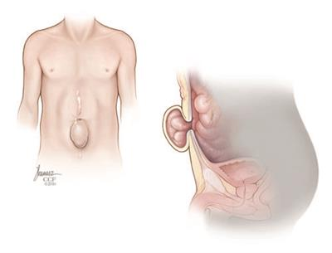
Ventralhernie og lyskebrokk
Ventralhernier er arrbrokk som oftest skyldes tidligere kirurgi.
Det er en svakhet i bukhinnen/bukmuskulaturen, hvor det er fare for avklemming av tarm som gir smerter og eller risiko for nekrose av tarm.
Operasjonen består kort fortalt i at det festes et nett i bukveggen som gjør at det blir bedre hold.
Lyskebrokk er en utposning av bukhulen gjennom en svekkelse av bukveggen i lysken. Operajonen utføres lapraskopisk eller åpent hvor de lukker bukveggen

Slide 8
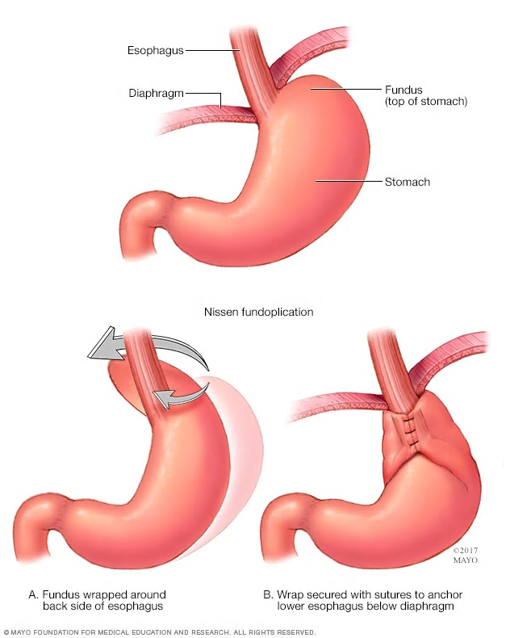
Fundoplikatio
Fundoplikatio opereres der pasienten har problemer med reflux-øsofagitt. Det vil si at pasienten plages av sure oppstøt på grunn av reflux av ventrikkelinnhold.

Slide 9
Bariatrisk kirurgi
Når det gjelder bariatrisk kirurgi skiller vi mellom to typer operasjoner.
Gastric bypass og sleeve.
Gastic bypass innebærer at magesekken reduseres kraftig og at store deler av tynntarmen kobles om slik at næringsopptaket reduseres.
Sleeve er et inngrep der først og fremst magesekken reduseres med ca. 80 % slik at pasienten blir mett av små måltider som igjen fører til vekttap.
Hvilken type fedmeoperasjon som skal utføres er avklart på forhånd, men forberedelser og observasjoner er stort sett de samme

Slide 10
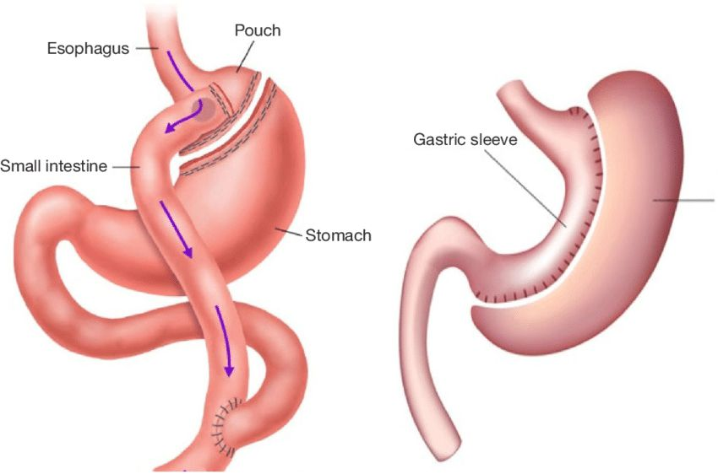
Gastric bypass/gastric sleeve

Slide 11
Rectumprolaps
En del av endetarmen henger utenfor endetarmsåpningen.
Pasienten må selv dytte tarmen på plass.
Pasienten sliter med å ha avføring og det danner seg lommer som avføringen kan samle seg i.
Noen kan ha problemer med å holde på avføringen. Pasienten har som regel slitt med dette over lang tid.
Operasjonsmetoden heter rectopexi og utføres lapraskopisk «oppsying» av colon sigmoideum hvor endetarmen henges opp.

Slide 12
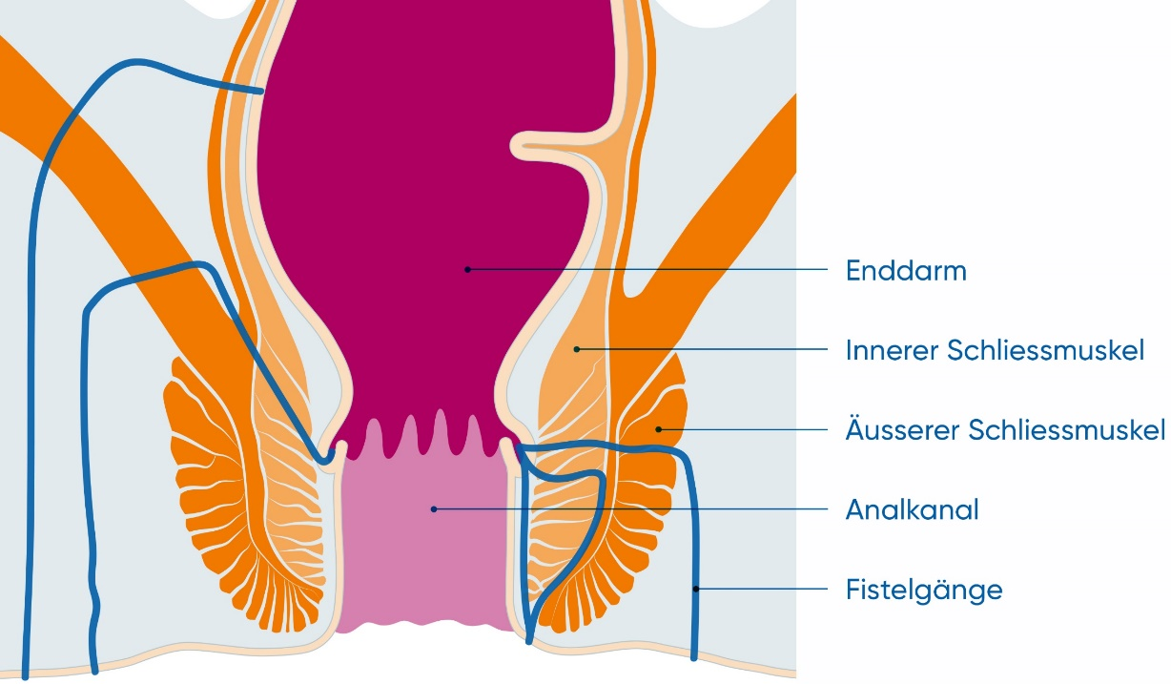
Fistel
En analfistel er en smal kanal som har dannet seg mellom indre del av endetarmen og huden rundt endetarmsåpningen.
Fra en anal fistel vil det renne væske og dette kan være svært plagsomt fordi pasienten ikke har kontroll over det.
Operasjonen er et samarbeid mellom gastrokirurg og plastikkirurg. Gastrokirurgen går inn og fjerner puss og dødt vev i fistelen. Plastikkirurgen går inn og henter ut fettvev for transplantasjon av fettvev til fistel.

Slide 13
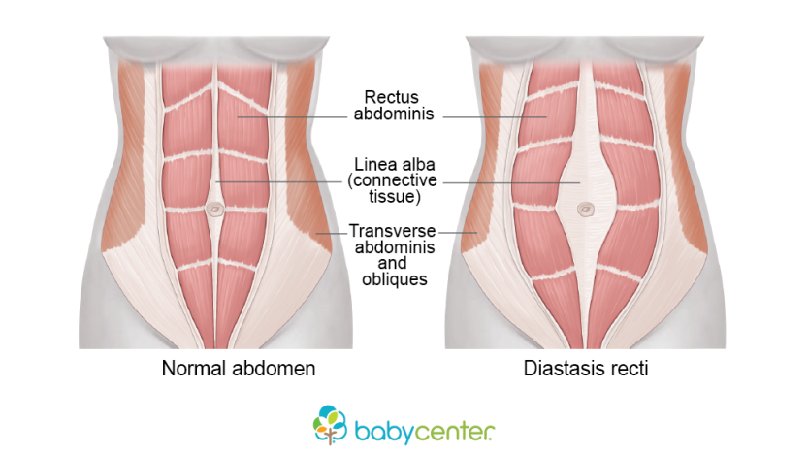
Rectusdiastase
Ved graviditet eller rask vektøkning blir de loddrette magemusklene, som ligger fra brystkassen til bekkenet, strukket både loddrett og vannrett.
Om ikke magemusklene trekker seg sammen igjen og det dannes et vedvarende mellomrom, kalles det rectusdiastase.
Operasjonen utføres lapraskopisk, det legges et nett over mellomrommet i muskulaturen for å samle magemusklene.

Slide 14
Urologi
Innenfor urologi er de inneliggende pasienten operert med
TUR-B
TUR-P
TUR-is

Slide 15
TUR-B
TUR-B er en forkortelse for transuretral reseksjon i urinblære. Det vil si at det fjernes unormal vev i blæren og at dette gjøres ved å gå inn via urinrøret.
Dersom det unormale vevet er ondartet vurderes det å gi cytostatika-behandling postoperativt.
Dette gjøres lokalt i blæren og innebærer at det settes cytostatika(Farmorubicin) inn i blæren via urinkateteret.
Det vil si at væsken settes inn og kateteret skal deretter avstenges slik at væsken forblir i blæren i ca 1 time.

Slide 16
TUR-P/ TURis-P
TUR-P er transurethral reseksjon av prostata.
Brukes for å skrelle vekk vev med en elektrisk bøyle. Det brukes en skyllevæske tilsatt Mannitol. Mannitol er en væske som stimulerer urinproduksjonen og som forhindrer at elektrolyttvæske skal gå i blodbanen og forårsake Tur- P syndrom. Symptomer på dette er forvirring hypotensjon og evt. arytmier.
Disse pasienten har før inngrepet en forstørret prostata som gir vannlatningsbesvær i form av at de ikke får tømt blæren skikkelig. (prostata er en kjertel som ligger rundt urinrøret og dersom prostata er forstørret kan det føre til avklemming av urinrøret)
TURis-P Trans urethral reseksjon i saltvann-prostata. Pasienten har samme problem som ved TUR-P men mannitol er erstattes med NaCl som skyllevæske, som igjen gir mindre risiko for TUR-P syndrom(elektrolyttforstyrrelse)
Felles for de som opereres pga forstørret prostata er at de etter operasjonen ligger med 3-veis kateter med gjennomskyll for at det skal forhindre fare for tilstopping i kateteret pga koagler eller blødning.

Slide 17
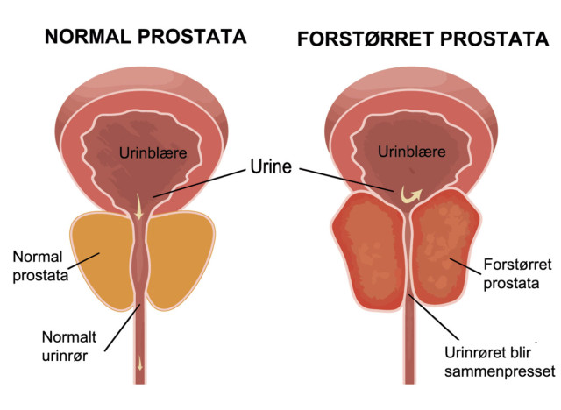

Slide 18
Plastikk-kirurgi
Plastikk pasienter som blir innlagt opereres for:
Brystrekonstruksjon med expanderprotese
Mastektomi/ablatio med direkte rekonstruksjon
Latissimus dorsi
Primær rekonstruksjon av bryst
Bukplastikk
Lymfeglandeltoilette
Hudtransplantasjoner
Sårrevisjoner med evt lappeplastikk
Postbariatrisk kirurgi.
Malignt melanom

Slide 19
Brystrekonstruksjon med ekspanderprotese
Dette er pasienter som har hatt cancerproblematikk i brystet og som har fått fjernet hele brystet tidligere. Under operasjonen åpnes det gamle arret og protesen legges under den store brystmuskelen.
En ekspander protese er laget av silikon og har et kammer der man kan fylle på saltvann gjennom en ventil. Det gjør at man gradvis kan utvide brysthuden. Disse pasientene får innlagt vacumdren for å lede blødning ut, slik at de ikke får hematomer i brystene.
De har også på seg medbrakt kompresjonsplagg og brystbind etter operasjonen.
Pasientene har restriksjoner etter operasjonen og de skal observeres nøye i forhold til perifer kapilærfyllning i brystet.
Neste påfylling av protesen er 1-2 uker etter operasjon på poliklinikken.

Slide 20
Mastektomi/ablatio med direkte rekonstruksjon
Kvinner med cancerprobelmatikk i brystene, som får fjernet bryst og samtidig får lagt inn direkte implantat.
Eller kvinner med kjent genmutasjon for ca. mammae som får fjernet begge bryster forebyggende.
Ved direkte rekonstruksjon er dette planlagt på forhånd med mammaekirurg og plastikk kirurg.
Alt mammae vev fjernes. Plastikk kirurg tar over og legger inn enten expanderprotese eller en permanent protese.
Protesen legges under den store brystmuskelen.
Det legges inn vacumdren for å lede blødning ut
Pasientene har også ofte lokal smertebehandling i form av et smertekateter som er lagt inn under brystprotesen.
I disse fylles det inn smertestillende medikamenter etter forordning fra lege.( Ropivacain eller Naropin)

Slide 21
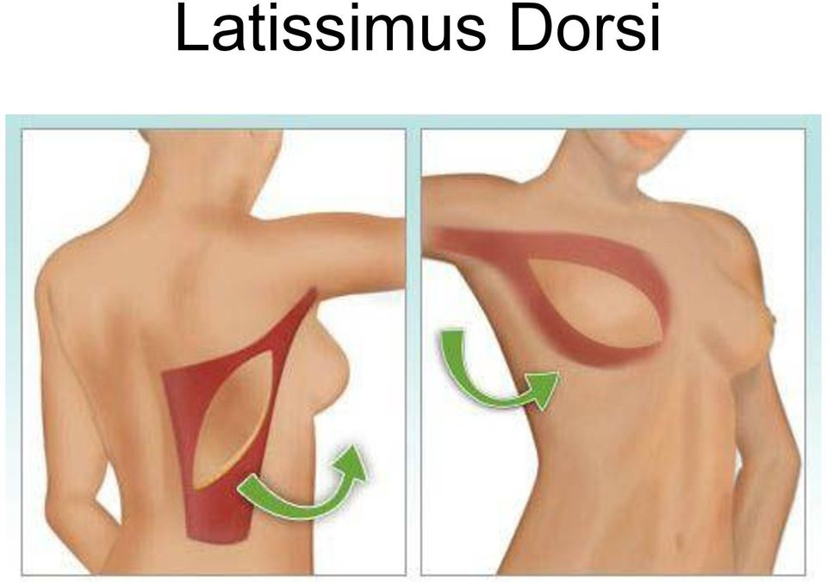
Latissimus dorsi
Latissimus dorsi er en stor muskel bak på sidene av thorax.
Denne muskelen brukes i noen tilfeller til å rekonstruere bryst.
Det vil si at deler av muskelen løsnes fra sine fester bak på ryggen og vris/flyttes frem for så å festes foran slik at den er med på å fylle opp der bryst vev er fjernet.
Det er i disse tilfellene særs viktig å kontrollere kapillærfylling.

Slide 22
Bukplastikk
Buk-plastikk gjøres ofte etter barriatriske operasjoner(slankeoperasjoner).
Disse pasientene vil få et overskudd av hud etter vektnedgang, som ikke bare er kosmetisk generende, men som også kan gi sår og plager fordi hud ligger over hud.
Noen pasienter får utført en buk-plastikk etter svangerskap.
Disse pasienten skal ha kompresjonsplagg(korsett) og gå foroverbøyd når de etter hvert mobiliseres opp. De skal gå foroverbøyd fordi det avlaster suturlinjen og den underliggende muskulaturen.

Slide 23
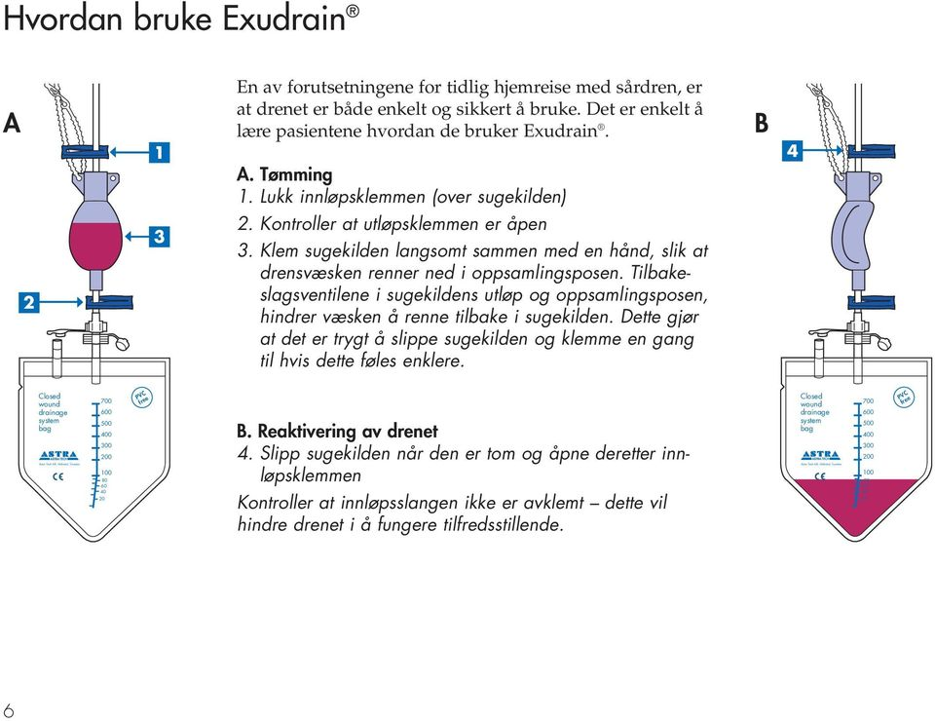
Lymfeglandel toilette
Pasienter som har cancer med spredning til lymfeknuter får utført lymfeglandeltoilette i enten axiller eller i lysker.
Dette er store og krevende operasjoner med stor blødningsfare postoprativt.
Alle har som regel sengeleie i 1-2 døgn etter operasjonen, de har dren og restrisjoner i forhold til mobilisering.
Disse pasientene må observeres nøye.

Slide 24
Hudtransplantasjoner
Hudtransplantasjoner er nødvendig dersom åpne sår ikke kan lukkes.
Som oftest skyldes det maligne melanomer, trykksår og arrkorreksjoner.
De som transplanteres i underekstremitetene har bevegelsesrestriksjoner dvs sengeleie.
Kirurgen avbuttonerer (fjerner bandasjen på transplantasjonsstedet) etter ca. 5 dager. Det gjøres enten på sengeposten eller på plasikkirurgisk poliklinikk.

Slide 25
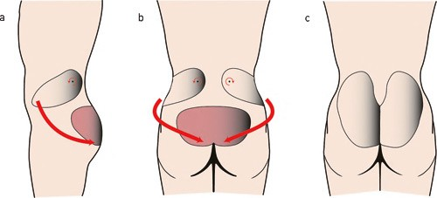
Sårrevisjon med lappeplastikk
Disse operasjonene gjøres ofte pga liggesår.
Det renskes opp i såret og det svinges en lapp(muskel) fra nærområdet som dekker til såret.
Viktig å observere kapillærfylling, lukt og sekresjon.

Slide 26
Postbariatrisk kirurgi
Pasienter som har gjennomgått en gastric bypass eller sleeve vil som oftest ha behov for å fjerne overskuddshud etter vektnedgang.
Det er som nevnt over vanlig med bukplastikk, lårplastikk og overarmsplasikk.

Slide 27
Malingt melanom
Føflekk kreft som kan oppstå over hele kroppen.
Pasienten kommer til sekundær operasjon av eksisjon av malignt melanom, etter biopsisvar tatt hos fastlege eller hudlege.
Operasjonen kan også innebære medfølgende glandeltoilett. Noen pasienter får transplantert hud.

Slide 28
Endokrinologi
PARATHYREOIDECTOMI
Her fjernes biskjoldbruskkjertelen operativt.
Årsaken er hyperkalsemi eller hyperparathyreoidisme.
Det er viktig å observere blødning, tiltagende heshet og trykkfornemmelse i halsen.
Disse kan også få tegn på hypokalsemi som gir seg til kjenne ved prikking og nummenhet i munnområdet og fingrene.
Disse kan da ha effekt av et glass melk eller Calsium sandoz.
HEMITHYREOIDECTOMI
Grunnen til at disse pasientene opereres er struma eller tumor i glandula thyreoidea.
For disse pasientene er det viktig å unngå brekninger.
Observere bandasje og evt. hevelse.
Hevelse etter operasjonen kan gi pustebesvær.
Observere tegn på hypocalsemi som gir samme symptomer som nevnt under PHPT

Slide 29
Ortopediske fagområder
Vanlige ortopediske operasjoner/diagnoser.
Hofte protese
Kneprotese
Spinalstenose
Prolaps
Valgiserende osteotomi
Artrodeser i fot og ankel
Håndledd, hånd eller fingre
Protese i skulder.

Slide 30
Hofte og kneprotese
Pasienter som kommer inn for å operere totalprotese i kne eller hofte, er pasienter som i lengre tid har hatt smerter på grunn av slitasje eller medfødt skade i leddet.
Operasjonen tar som regel 1,5 til 2 timer.
Operasjonen utføres vanligvis i spinalanestesi.
Pasientene mobiliseres opp ca. 2 timer etter operasjon på postoperativ avdeling og ca 6 timer postoperativt på sengeposten.
Pasienter med coxartrose, medfødte hoftelidelser eller caput nekrose etter operasjoner i hoften. Det settes inn en totalprotese med utskiftning av hofteleddet, med innsetting av protese og cup
På avdelingen benyttes tre forskjellige operasjonsteknikker når det skal opereres inn hofteprotese. Teknikkene omtales som lateral , bakre og fremre tilgang.
Dette innebærer en forskjell rent operasjonsteknisk, men også noe i forhold til restriksjoner etter operasjonen.
Pasienter med gonartrose (kneslitasje), medfødte knelidelser eller feilstillinger. Det skiftes ut kneleddet med innsetting av protesedel i i femurkondylen og tibia kondylen. Det gjøres totalprotese eller hemiprotese

Slide 31
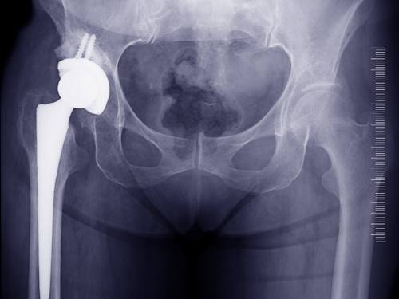
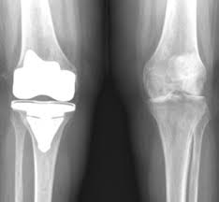
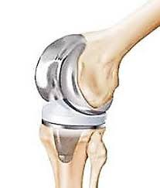
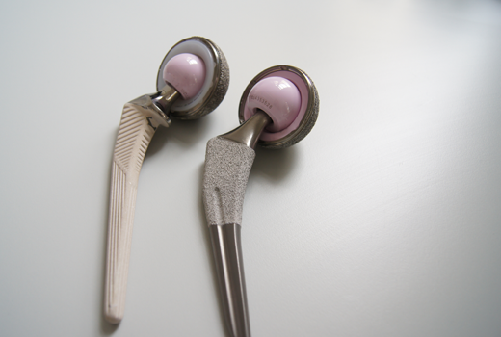
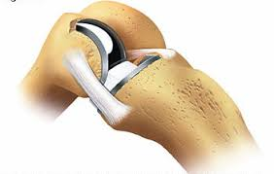

Slide 32
Bakre tilgang, fremre tilgang og lateral tilgang hofteprotese
Den bakre tilgangen er mye lik den laterale, men snittet legges noe lengre bak. Ved bakre tilgang blir gluteusmuskulaturen skåret over i forbindelse med innsettingen av protese og blir derfor suturert sammen igjen når protesen er satt på plass.
Dette innebærer at pasienten må være noe mer forsiktig i mobiliseringen
Det er fordi muskulaturen ikke er inntakt(hel) og at det ikke er ønskelig at muskulaturen rupturerer.
Pasienten skal ikke krysse midtlinjen sin, ikke innadrotere opr. bein og samtidig krysse midtlinjen. Ikke bøye hoften mer enn 90 grader.
Ved den fremre tilgangen legges operasjonssnittet i lyskeområdet.
Snittet er mye mindre og gluteus beholdes hel.
Ved den laterale tilgangen går operatøren inn på siden av hoften. De går gjennom gluteus-muskulaturen for å få tilgang til hofteleddet.
Samme restriksjoner som ved bakre tilgang

Slide 33
Hofte og kneskole
På forhånd har pasientene vært på ”hofte-/kneskole”
Dette er en dag der de som skal opereres, ca. 14 dager frem i tid, får informasjon om operasjonen.
I løpet av denne dagen får de informasjon fra anestesisykepleier, fysioterapeut og sykepleier fra avdelingen.
Turnuslege tar også opp journal i løpet av dagen.
Denne dagen bidrar til at pasientene er godt forberedt til innleggelse og operasjon. De får den tryggheten som informasjon gir, samt at de har mulighet til å spørre om det de lurer på i forkant.
En annen fordel med å ta pasienter inn i forkant, er at man kan utrede, eventuelt behandle lidelser som blir oppdaget, slik at de allikevel kan opereres som planlagt.
Tidligere kunne disse pasientene bli strøket fra operasjonen den dagen de ble innlagt.
Når vi vet at pasienter forbereder seg både mentalt og praktisk på operasjonen, er det en stor påkjenning å få operasjonen utsatt.
Det kan dreie seg om UVI, unormalt EKG, hudlidelser.

Slide 34
Det betyr at de som har UVI blir behandlet med antibiotika, unormalt EKG blir utredet av anestesilege eller kardiolog.
Hudlidelser blir henvist til hudlege for behandling i forkant.
Denne ”skoledagen” legger vekt på at pasienten er en frisk person med en utslitt hofte eller et kne.
Det innebærer at vi får en felles forventning om forløpet etter operasjonen.
På hofte- og kneskolen blir de informert om at de utskrives når de er ferdigbehandlet. Det vil si når de mestrer krykkegang(også i trapp), klarer å ivareta sin personlige hygiene og er godt smertelindret. Noen blir utskrevet dagen etter operasjonen, andre blir noe lenger i avdelingen.
Vanligvis blir pasienten utskrevet 2 – 3 dager etter operasjonen.
Dette motiverer til økt egeninnsats og rask rehabilitering.
De som kommer til kne- og hofteskole er pasienter som får utført protesekirurgi.

Slide 35
Samme dag innleggelse (SDI). Pasienter som legges inn dagen før
Det er pasienter som legges inn samme dag som de skal opereres. Det er kun få unntak som ikke gjør det.
”Løs” sykepleier har ansvaret for disse pasientene .
Løs sykepleier er ikke tilknyttet noen spesiell gruppe, men har ansvaret for dagens operasjonspasienter.
Sykepleieren går med calling og er et bindeledd mellom operasjonsavdelingen og sengeposten
Alle pasienter som skal operere inn hofte- eller kneprotese skal på ultra-ren side på operasjonsavdelingen.
De pasientene som står først på operasjonsprogrammet kjøres ned til fastsatte tider.
Koordinator på operasjonsavdelingen caller avdelingen når de neste pasientene skal kjøres ned til operasjon.
Pasientene ligger på postoperativ avdeling til de er stabile og kan flyttes til posten.
Alle pasientene kjøres til avdelingen av portør, og det er kun rapport over telefon dersom det er spesielle problemstillinger per eller postopr.
Dokumentasjon skjer i Dips.

Slide 36
Årsaken til innlegges dagen før er ofte at pas. har grunnsykdommer eller bruker medisiner som kan ha betydning for operasjonen.
Dette kan for eksempel være pasienter som trenger medisinsk tilsyn i forkant av operasjonen eller som bruker Marevan.
I noen tilfeller er også lang reisevei og høy alder indikasjon for innleggelse dagen før inngrepet.
Det kan også være at pasienten ikke klarer seg selv og må ha hjelp til dusj før operasjon.
Vanligvis skal pasienten ta blodprøver når han kommer.
Pasientene møter opp kl. 15.00 i avdelingen.

Slide 37
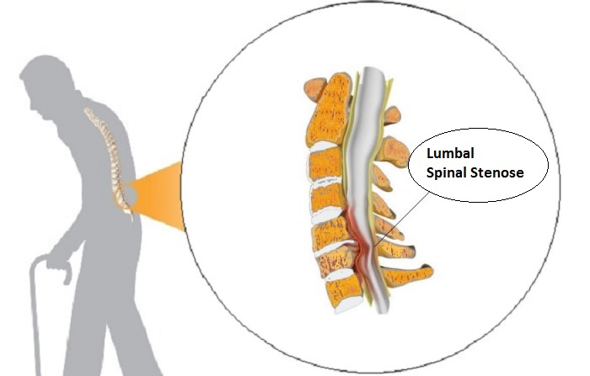
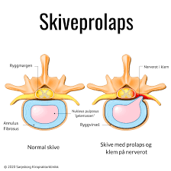
Rygg operasjoner
SPINALSTENOSE
På grunn av en total eller delvis innsnevring av spinalkanalen i ryggen som resulterer i avklemming av nerve i rotkanalen opereres pasienten med laminektomi. Da fjernes ryggtaggen sammen med en del av virvelbuen. Ved tegn til instabilitet settes det også inn fiksasjon.
PROLAPS
Skiveprolaps er en utglidning av mellomvirvelbrusk. Denne kan affisere spinalkanalen og nerverøtter og dermed gi nevrologiske utfall som nedsatt følelse og utstrålinger i underekstremitetene. Pasienter med økende pareser, problemer med naturlige funksjoner blir operert som øyeblikkelig hjelp.
Pasienter med stor og langvarig smerteproblematikk og hvor MR viser prolaps blir operert som elektive. De fleste som blir operert med prolaps er dagkirurgiske pasienter.

Slide 38
Diverse andre ortopediske operasjoner
VALGISERENDE OSTEOTOMI
Pasienter med gonarthrose relatert til feilstillinger, men har inntakt brusk.
Disse pasientene kan få gjennomført en korrigerende operasjon-valgiserende osteotomi og ofte med bentransplantasjon tatt fra hoften.
ARTRODESER I FOT OG ANKEL
Foten består av mange ledd, sener og muskler. Disse er med på å stabilisere foten. Skader eller overbelastning av disse strukturene kan gi instabilitet, artrose, feilstilling og smerter. Kirurgi er et alternativ hvis ikke konservative tiltak hjelper. Artrodeser er avstivning av leddflater i foten. Ved inngrepet fjernes brusken fra leddet og leddflatene fikseres for så å gro sammen

Slide 39
HÅNDLEDD, HÅND ELLER FINGRE
Behandling av håndkirurgiske tilstander krever spesialkompetanse.
Årsaker kan være revmatologiske lidelser, medfødte hånddeformiteter, feilstillinger, nerveskader, ligament eller skjelett skader, sekvele etter brudd, smerter og instabilitet.
Som oftest er dette dagkirurgiske pasienter, men noen blir til observasjon og behandling pga rekonstruksjon etter ligament og skjelett skader, håndleddsartrodeser, radius osteotomier eller leddproteser i hånd og håndledd.

Slide 40
Preoperativ sykepleie
Alle pasienter som innlegges til protesekirurgi skal forberedes til operasjon (preoperativ sykepleie) etter gjeldende prosedyrer.
I korte trekk skal disse pasientene:
Dusje med hibiscrubsåpe. Både kvelden før operasjonen og på morgenen operasjonsdagen.
Pasientene skal være fastende. Kan drikke klare væsker inntil 2 timer før opr. Saft kan være med på å forhindre kvalme postopr.
De skal på forhånd ha levert inn urinprøve(på kneskole) som skal være ferdig analyser før operasjonen. Ved urinveisinfeksjon skal pas behandles med antibiotika.
Pasientene skal være screenet, for å kartlegge om de har antistoffer i blodet. Dette har betydning hvis de eventuelt trenger blodtransfusjon.
Skal ha med AO-skinne. (kun de som opr. kneprotese)
Sjekkpunktene på grønt skjema skal fylles ut før pas kjøres til operasjon
Grønt skjema ligger i dips, under operasjonsprogrammet.
Alle pasientene skal ha id-bånd på armen i tillegg til navnebånd på sengen.

Slide 41
Postoperativ sykepleie
Når pasienten kommer opp til avdelingen etter operasjonen er det viktig å gjøre relevante observasjoner. Som et hjelpemiddel for dette har vi NEWS. Denne skåringen bruker vi for å kartlegge pasientens vitale funksjoner.
Etter operasjonen skal alle pasienter NEWSES hver morgen og kveld.
Skjemaet kartlegger SAO2, puls, blodtrykk, respirasjon, CNS, temperatur. Disse funksjonene gir en score ut i fra normalitet. Dersom disse avviker mye må vi kontakte lege og iverksette tiltak i forhold til det aktuelle.
Vi observerer blødning i bandasjen. Bestiller Hb kontroller daglig.
Gir forordnet medisiner og smertestillende ved behov.
Mobiliserer pasienten opp etter operasjonen.
Adm. Fragmin 12 timer etter at operasjon er avsluttet.

Slide 42
Planlegging ved utskrivelse
De aller fleste pasientene er selvhjulpne og reiser hjem etter operasjon når de er utskrivningsklare. De skal da gå til fysioterapeut som de selv har ordnet time hos og følge programmet de har fått av fysioterapeut i avdelingen.
Det innlegges også pasienter som kan ha et noe større behov for hjelp, og det er da viktig at vi søker pasienten inn til rehabiliteringsopphold i kommunen den dagen de kommer til avd. Pleie og omsorgsmeldinger, PLO
Det kan til tider være lang ventetid før pas får tilbud om rehabiliteringsopphold i kommunen. I noen tilfeller må pasienten reise hjem, med hjelp fra hjemmesykepleien i mellomtiden.

Slide 43
Utskrivelse
Ved utskrives skal pasienten ha med seg nødvendige papirer.
Rehabiliteringspasienter som skal til sykehjem skal ha med seg:
legeepikrise
fysioepikrise
resepter på smertestillende og blodfortynnende
sykepleiesammenfatning
fysiohenvisning
Pasienter som utskives til hjemmet skal ha med seg:
Sykepleiesammenfatning
Henvisning til fysioterapi ( ikke ryggpasienter)
Sykemelding hvis aktuelt
Resept på blodfortynnende (ikke rygg pasienter)
Resept på smertestillende.
Fysioterapi epikrise. (ikke ryggpasienter)
For alle pasientkategorier er det viktig at pasienten får snakket med operatør eller pasientansvarlig lege før utskrivelse.

Slide 44
Håper du får nytte av denne informasjonen om avdelingen.
Vi ønsker deg hjertelig velkommen i avdelingen og håper du får en lærerik praksisperiode!
Er det noe du er fornøyd eller misfornøyd med, er det fint om du tar det opp med meg!
Vennlig hilsen
Heidi Gravfort
Ass. seksjonsleder og fagutvikslingsrådgiver, Moss 4
41328959
Telefon Moss 4
69 86 64 05/69 86 64 61

